Slide 1
Seminário
Banco de Dados
André Lerbach - 22454523
André Henrique -
Bruno A -
Lucas Soares -

Slide 2




Problema
Uma biblioteca possui um acervo de livros que são emprestados aos seus membros.
A gestão dos empréstimos, devoluções, acervo e membros é feita manualmente, o que causa erros frequentes, perda de registros e demora na operação.
A biblioteca deseja informatizar o processo de gerenciamento de empréstimos de livros, registro de novos membros e controle do acervo para melhorar a eficiência e precisão das operações.

Slide 3

Dados Levantados
Livros:
a) Cada livro possui um título, autor, editora, ano de publicação, quantidade de exemplares disponíveis para empréstimo.
b) Cada livro pertence a uma categoria (ex: ficção, ciência, história, etc).
Membros:
a) Cada membro possui um nome, data de nascimento, e telefone. Cada membro possui um número de matrícula único.
Empréstimos:
a) Cada empréstimo possui uma data de empréstimo, data de devolução prevista, data de devolução real e uma relação com um membro e um ou mais livros.

Slide 4


Regras de Negócios
Um membro pode emprestar mais de um livro;
Um membro só pode ser cadastrado uma vez, não pode haver inconsistência;
Caso não hajam mais livros disponíveis, não é possível fazer reserva;
Um membro pode emprestar um livro mais de uma vez após a devolução;
Um livro pode ser publicado por somente um autor;
Um livro pode ser publicado por somente uma editora.

Slide 5

Regras da Modelagem de Dados:
Entidade: objeto do mundo real que só contém a informação do objeto;
Toda entidade terá um campo chave (chave primária) que diferencia e identifica;
Quando houver campo repetido, cria-se uma nova tabela;
Cardinalidade: frequência de relacionamento - SEMPRE 1 x N;
Quando o relacionamento é de vários para vários, cria-se uma tabela de relacionamento;
Toda chave estrangeira está relacionada com a chave primária de outra tabela;
NUNCA criar uma tabela de data - Data será sempre um campo informativo.

Slide 6



Seguindo as etapas da modelagem de dados…
Modelagem Conceitual
Modelagem
Lógica
Modelagem
Física
Primeira etapa
Segunda etapa
Terceira etapa

Slide 7
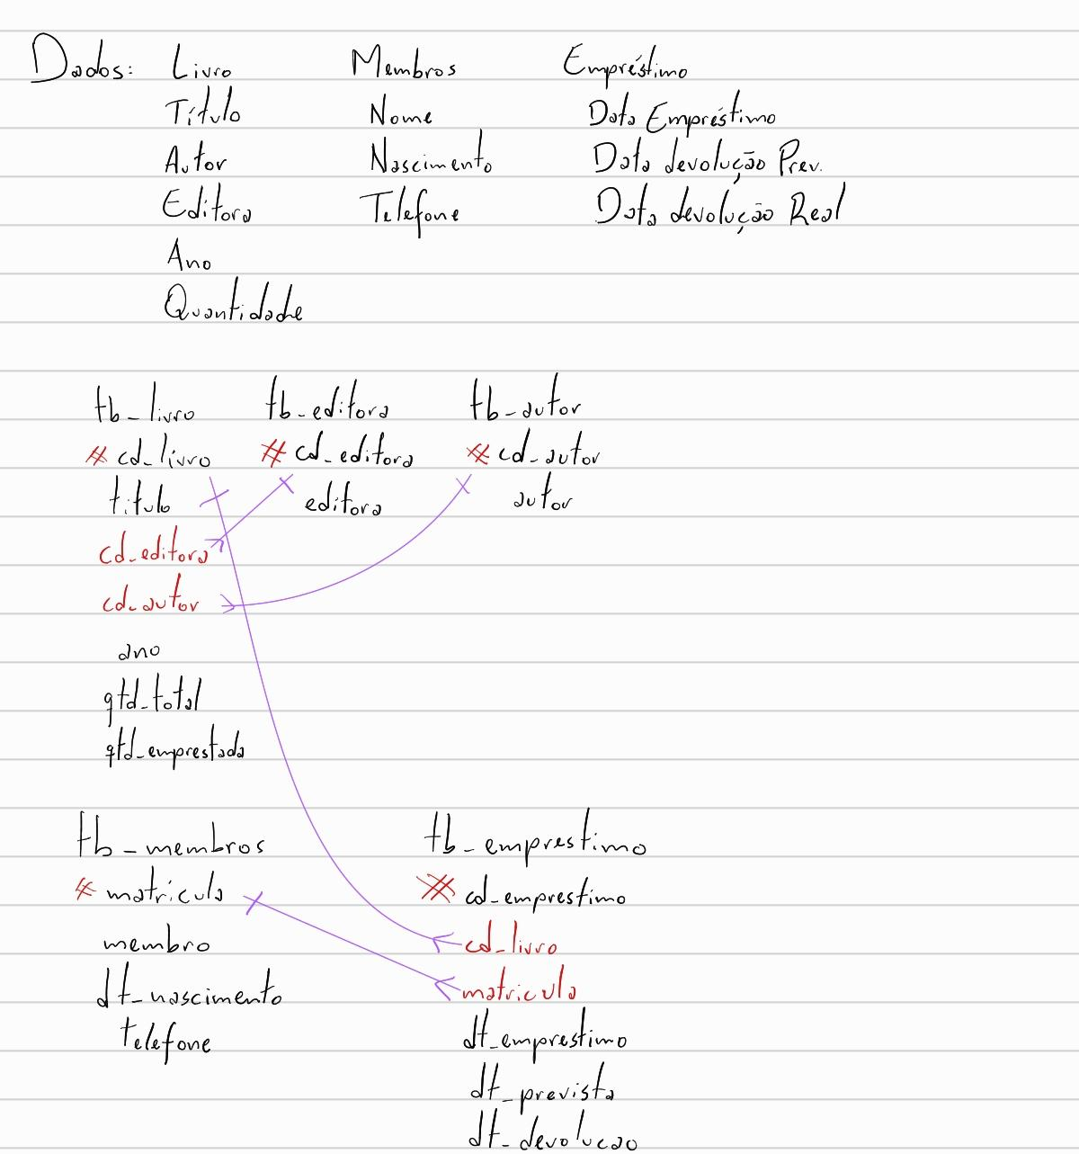
Identificação do Problema e Modelagem Conceitual
Nessa primeira etapa é realizada a abstração dos dados brutos para retirar apenas o necessário.
Também é feito um rascunho de como será a visão do usuário sobre os dados, fazendo os primeiros relacionamentos.

Slide 8
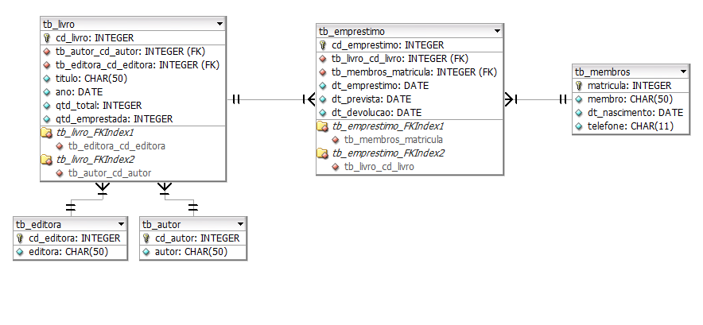
Modelagem Lógica
Utilizando uma ferramenta CASE, realizamos a criação de tabelas seguindo o MER (Modelo Entidade Relacionamento).
A ferramenta auxilia e facilita a criação das tabelas, relacionamentos e gera o arquivo .SQL, necessário para a implementação do BD em um Sistema Gerenciador de Banco de Dados.

Slide 9
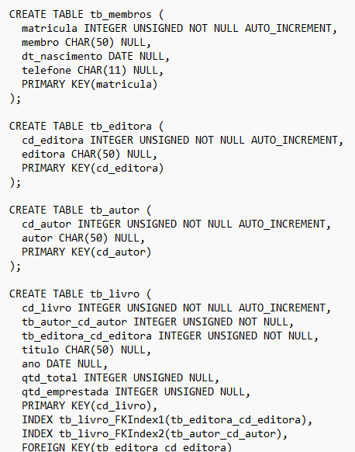
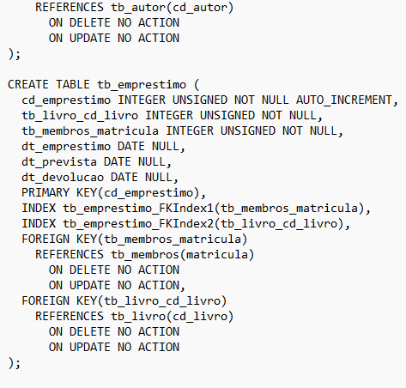
Modelagem Física
Etapa de implementação do Modelo Lógico em um SGBD, para que o Banco de Dados possa funcionar e ser utilizado conforme planejado. Para isso, é gerado um arquivo .SQL com os códigos necessários para implementação.
Antes da implementação é necessário realizar alterações e refinamento nos códigos a depender do SGBD a ser utilizado.

